Slide 1
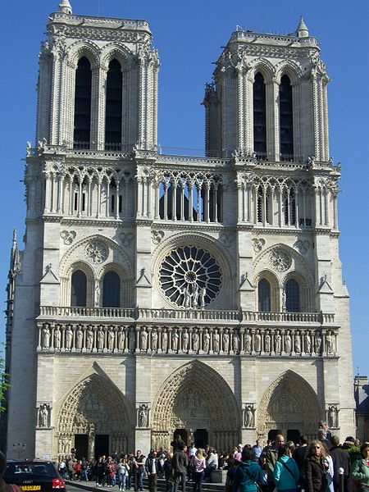
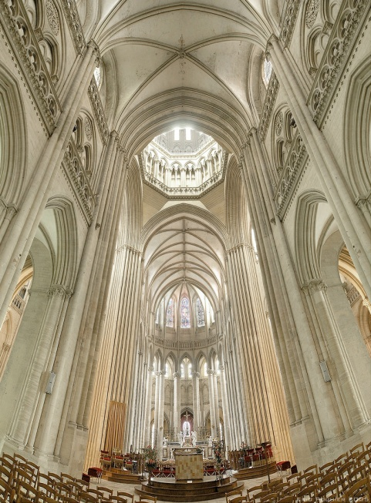
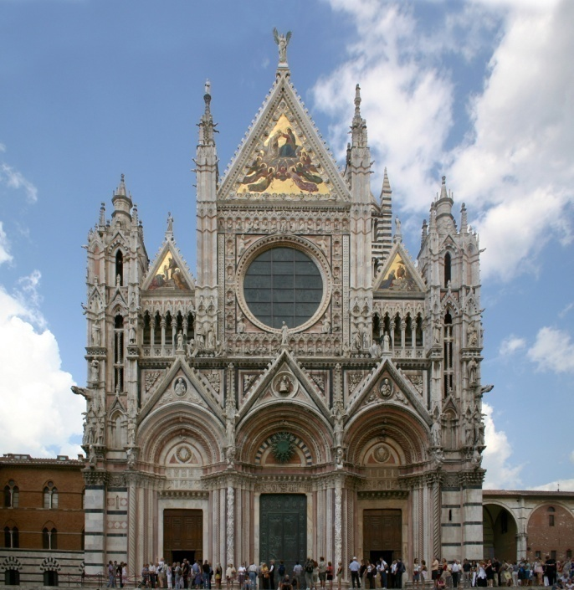
Готичний
стиль
Підготувала учениця 11-а классу
ДСШ №33
Самченко Анастасія

Slide 2
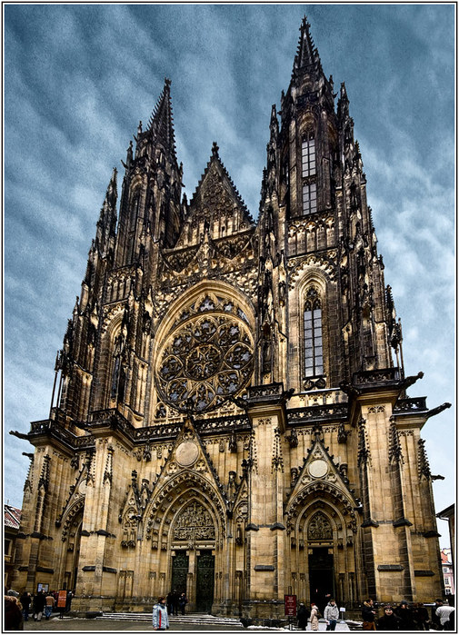
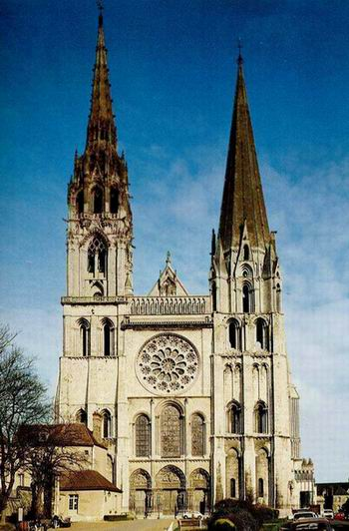
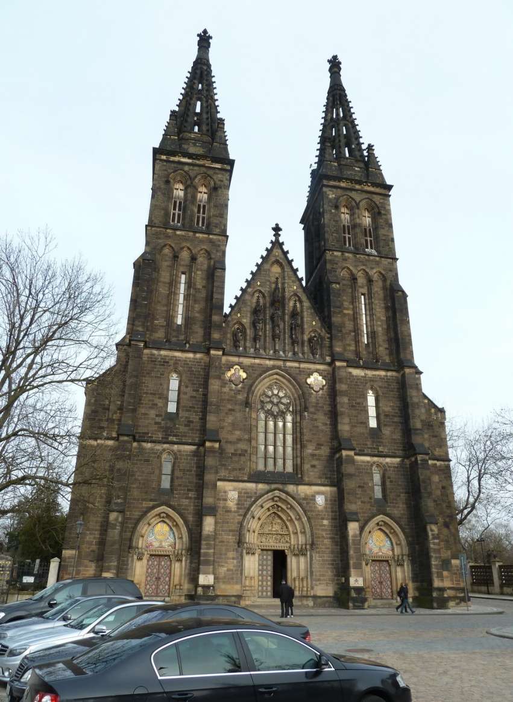
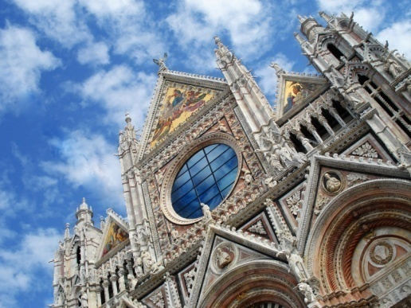
Готика , готичний стиль - художній стиль ( між сер. 12 і 15-16 ст.) , що завершив розвиток середньовічного мистецтва у Західній, Центральній і частково Східній Європі. У готиці відбилися кардинальні зміни в структурі середньовічного суспільства.

Slide 3
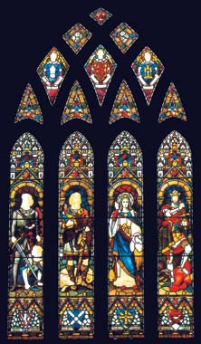
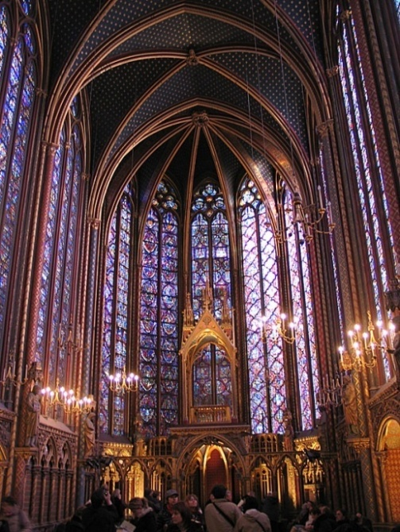
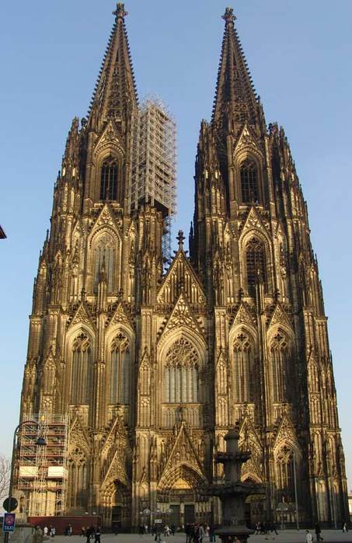
Провідним архітектурним типом став міський собор : каркасна система готичної архітектури дозволила створювати небувалі по висоті і просторості інтер'єри соборів, прорізати стіни величезними вікнами з кольоровими вітражами.
Устремління собору вгору виражено гігантськими ажурними вежами, стрілчастими вікнами і порталами, вигнутими статуями, складним орнаментом. Розвивалися містобудування і цивільна архітектура.
У скульптурі, вітражах, живописних і різьблених вівтарях, мініатюрах, декоративних виробах символіко - алегоричний лад поєднується з новими духовними устремліннями, ліричними емоціями; розширюється інтерес до реального світу, природі, багатству переживань.

Slide 4
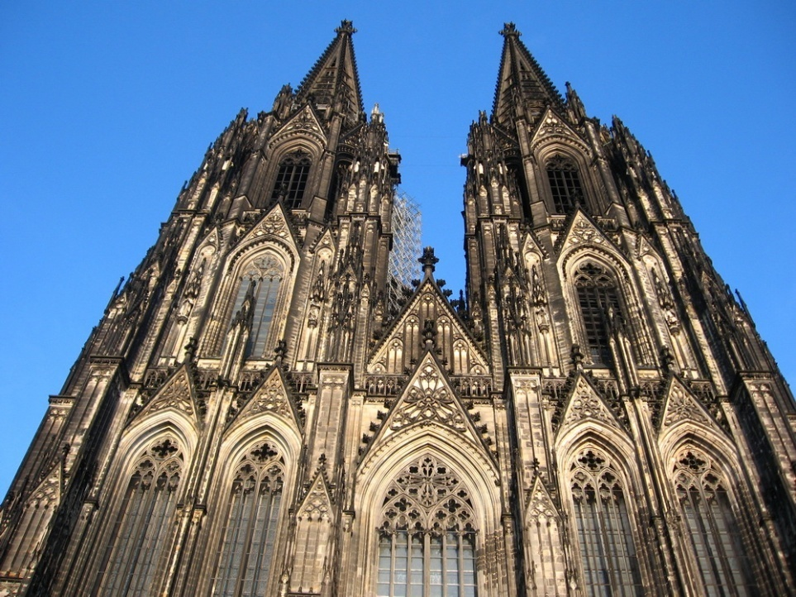
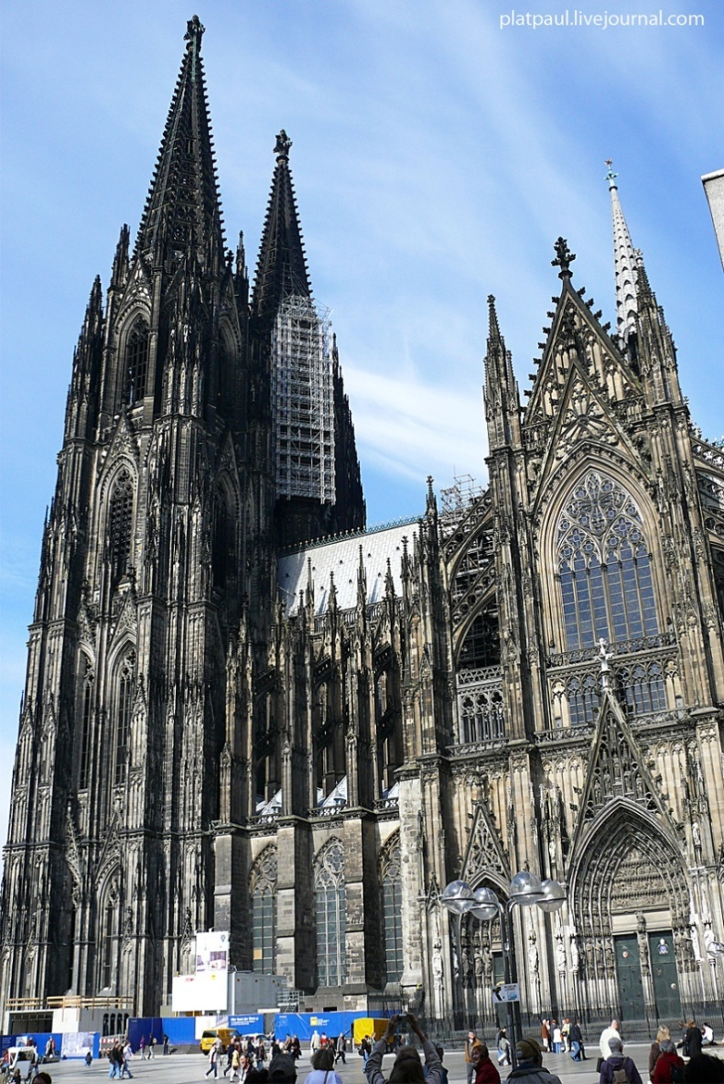
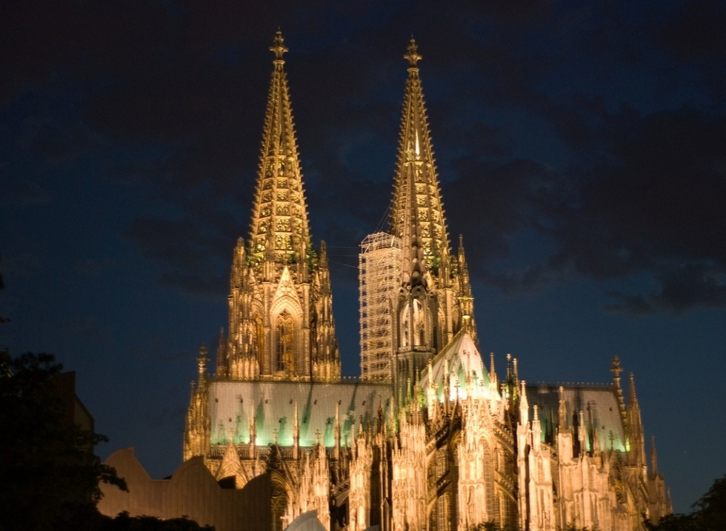
Кельнський собор. Німеччина. Це найбільший з готичних соборів: його довжина 14 м., а висота - 153м.

Slide 5
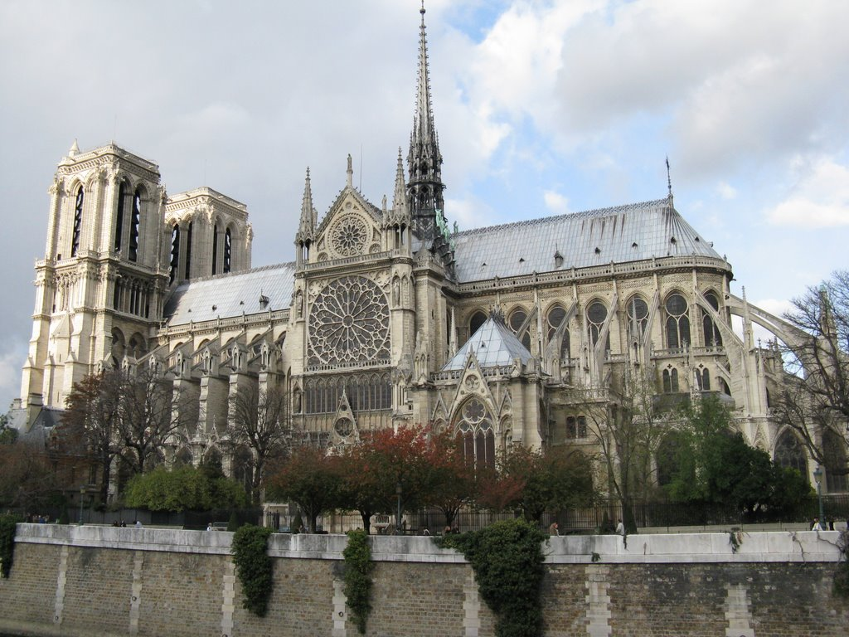
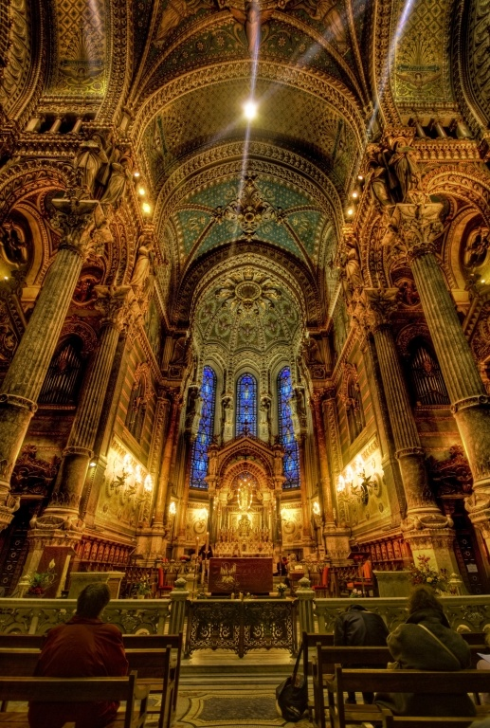
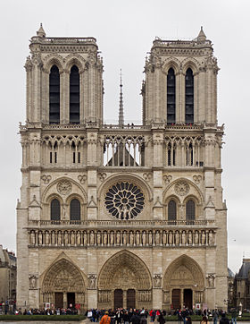
Собор Паризької Богоматері

Slide 6
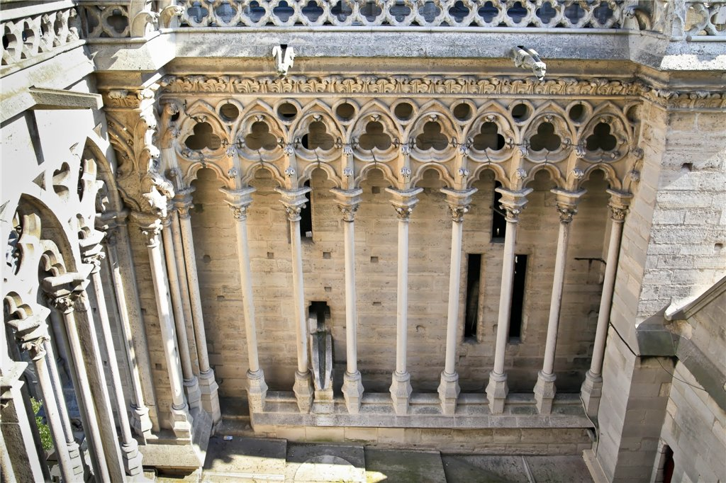
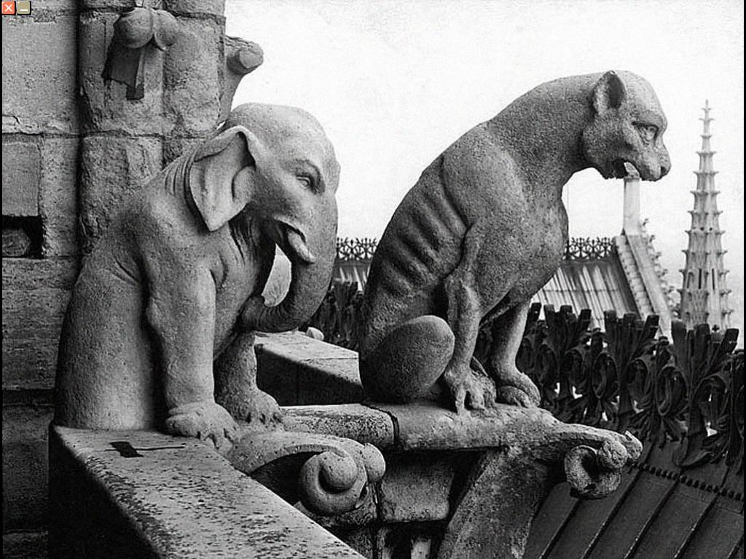
Собор Паризької Богоматері – це архітектурний пам'ятник ранньої французької готики в Парижі на о. Сіте. Пятинефная базиліка з трансептом і двома фланкуючими західними вежами. Вітражі, скульптури на фасадах.

Slide 7
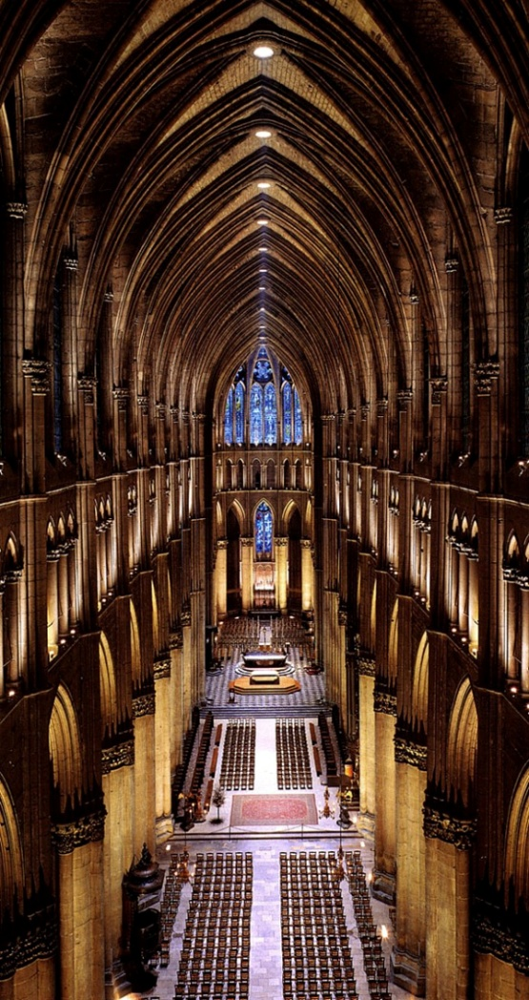
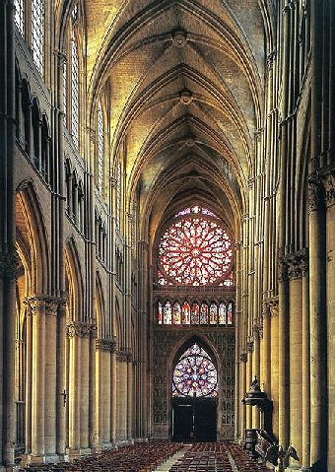
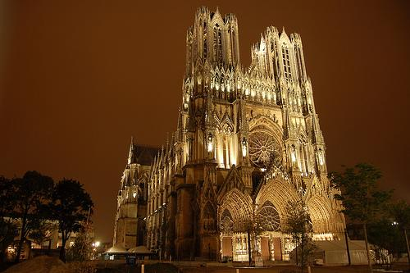
Реймський собор - архітектурна пам'ятка зрілої французької готики в г.Реймс. Тринефна базиліка з трансептом, розвиненою східною частиною і двома західними вежами. Виділяється гармочностью копозіціі, багатющим скульптурним оздобленням

Slide 8
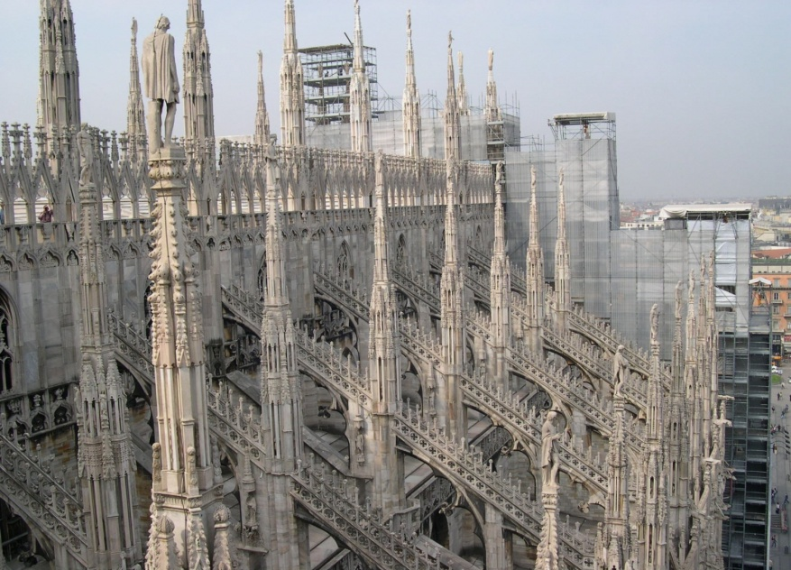
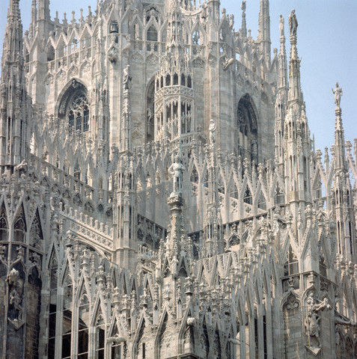
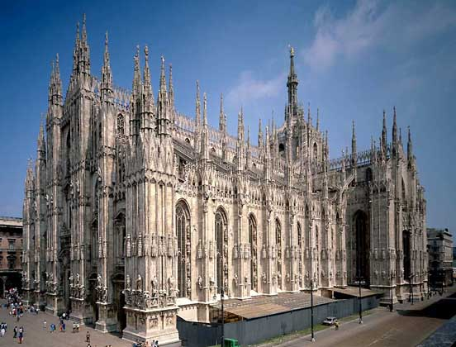
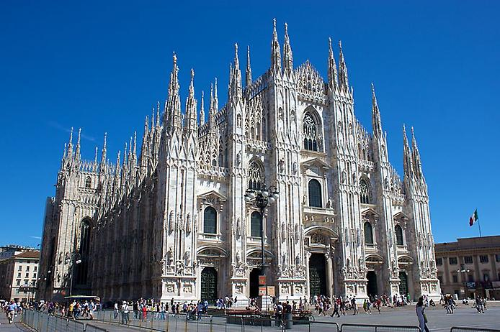
Міланський собор

Slide 9
Дякую за увагу!)

